Slide 1
Рецептурные бланки строгой отчётности. Правила работы с ними
Докладчик: Главная медицинская сестра ГБУЗ СО СГП № 14
Левина Александра Александровна

Slide 2
Приказ Минздрава России от 24.11.2021 N 1094н Об утверждении Порядка назначения лекарственных препаратов, форм рецептурных бланков на лекарственные препараты, Порядка оформления указанных бланков, их учета и хранения, форм бланков рецептов, содержащих назначение наркотических средств или психотропных веществ, Порядка их изготовления, распределения, регистрации, учета и хранения, а также Правил оформления бланков рецептов, в том числе в форме электронных документов
1.Порядок назначения лекарственных препаратов
2.Формы рецептурных бланков на лекарственные препараты
3.Порядок оформления рецептурных бланков на лекарственные препараты, их учета и хранения
4.Формы бланков рецептов, содержащих назначение наркотических средств или психотропных веществ
5.Порядок изготовления, распределения, регистрации, учета и хранения рецептов, содержащих назначения наркотических средств или психотропных веществ
6.Порядок оформления рецептов, содержащих назначение наркотических средств или психотропных веществ

Slide 3
1.Порядок назначения лекарственных препаратов
Назначение лекарственных препаратов в медицинской организации осуществляется лечащим врачом.
В соответствии с приказом МЗ РФ № 252н от 23.03.2012 руководитель медицинской организации, имеет право возложить отдельные функции лечащего врача по непосредственному оказанию медицинской помощи пациенту, на фельдшера или акушерку.
Индивидуальные предприниматели, осуществляющие медицинскую деятельность.
По решению врачебной комиссии.

Slide 4
1.Порядок назначения лекарственных препаратов
Назначение лекарственных препаратов осуществляется медицинским работником по международному непатентованному наименованию, а при его отсутствии - по группировочному или химическому наименованию. В случае отсутствия всего перечисленного, лекарственный препарат назначается медицинским работником по торговому наименованию.
Назначение лекарственного препарата в рецепте оформляется на имя пациента, для которого предназначен лекарственный препарат.
Сведения о назначенном лекарственном препарате (наименование лекарственного препарата, дозировка, способ введения и применения, режим дозирования, продолжительность лечения и обоснование назначения лекарственного препарата) вносятся медицинским работником в медицинскую документацию пациента.
Медицинский работник, назначивший лекарственный препарат, оформляет назначение лекарственных препаратов на рецептурном бланке, оформленном на бумажном носителе за своей подписью.

Slide 5
2.Формы рецептурных бланков на лекарственные препараты

Slide 6
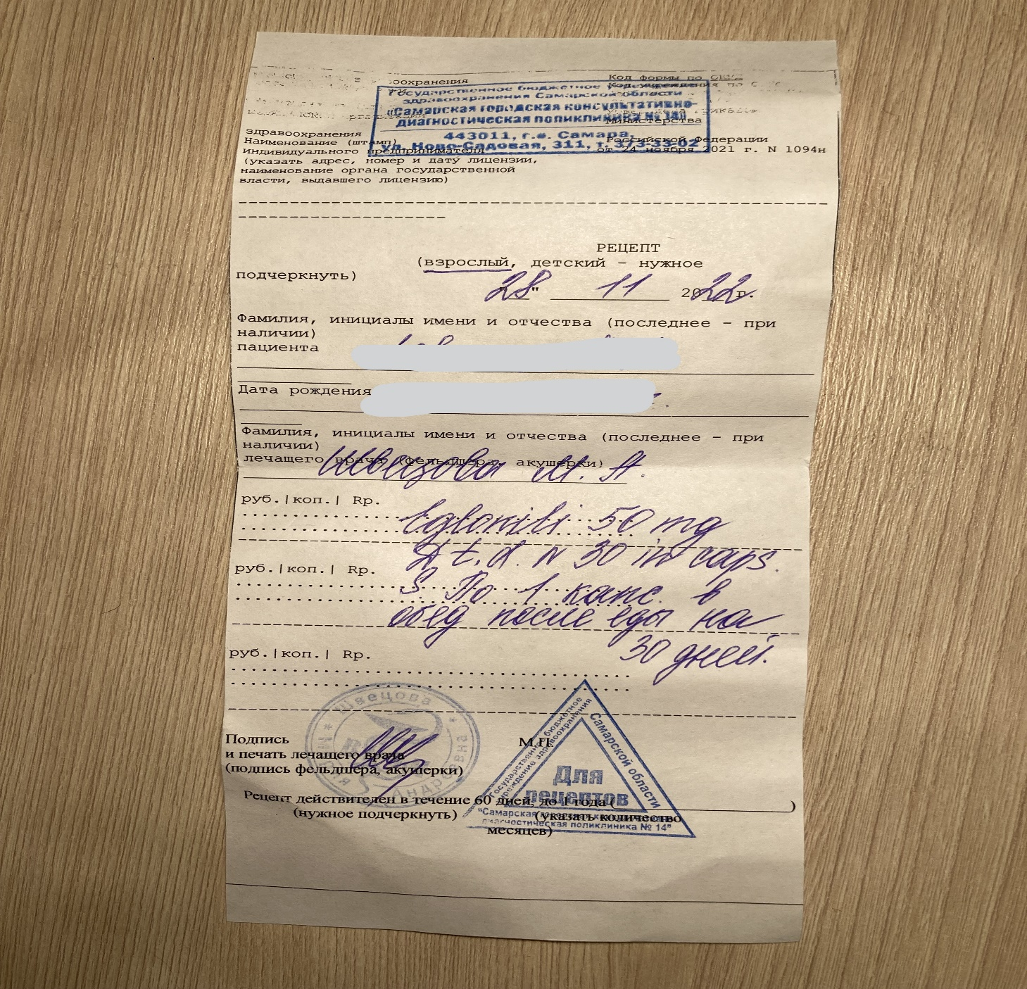
2.Формы рецептурных бланков на лекарственные препараты

Slide 7
3.Порядок оформления рецептурных бланков на лекарственные препараты, их учета и хранения
На рецептурных бланках форм N 107-1/у, N 148-1/у-88 и N 148-1/у-04(л) в левом верхнем углу проставляется штамп медицинской организации с указанием ее наименования, адреса и телефона с датой выписки (датой оформления) рецепта на лекарственный препарат.
Дополнительно на рецептурном бланке формы N 148-1/у-04(л) проставляется код медицинской организации в соответствии с Основным государственным регистрационным номером (далее - ОГРН).
Серия рецептурного бланка формы N 148-1/у-04(л) включает код субъекта Российской Федерации, соответствующий двум первым цифрам Общероссийского классификатора объектов административно-территориального деления (далее - ОКАТО).
Разрешается изготавливать рецептурные бланки формы N 107-1/у и формы N 148-1/у-04(л) с помощью компьютерных технологий.
Рецептурные бланки формы формы N 148-1/у-88 изготавливаются исключительно типографским способом.

Slide 8
3.Порядок оформления рецептурных бланков на лекарственные препараты, их учета и хранения
Рецептурные бланки форм N 107-1/у, N 148-1/у-88 и N 148-1/у-04(л) заполняются медицинским работником чернилами или шариковой ручкой.
Допускается оформление всех реквизитов (за исключением реквизита "Подпись лечащего врача (подпись фельдшера, акушерки") рецептурных бланков формы формы N 107-1/у, формы N 148-1/у-88 и формы N 148-1/у-04(л) с использованием печатающих устройств.
Оформление рецептурных бланков формы N 148-1/у-04(л) включает цифровое кодирование.

Slide 9
3.Порядок оформления рецептурных бланков на лекарственные препараты, их учета и хранения
В рецептурных бланках форм N 107-1/у, N 148-1/у-88 и N 148-1/у-04(л) в графе "Фамилия, инициалы имени и отчества (последнее - при наличии) пациента" указываются фамилия, инициалы имени и отчества (последнее - при наличии) пациента.
В графе "Дата рождения" указывается дата рождения пациента (число, месяц, год).
Дополнительно в рецептурных бланках формы N 148-1/у-88 и формы N 107-1/у для детей в возрасте до 1 года в графе "Дата рождения" указывается количество полных месяцев.
В рецептурных бланках формы N 148-1/у-04(л) в графах "СНИЛС" и "N полиса обязательного медицинского страхования" указываются страховой номер индивидуального лицевого счета гражданина в Пенсионном фонде Российской Федерации (СНИЛС) (при наличии) и номер полиса обязательного медицинского страхования.

Slide 10
3.Порядок оформления рецептурных бланков на лекарственные препараты, их учета и хранения
В рецептурных бланках формы N 148-1/у-88 в графе "Адрес места жительства или номер медицинской карты пациента, получающего медицинскую помощь в амбулаторных условиях", указывается почтовый адрес места жительства (места пребывания или места фактического проживания) пациента или номер медицинской карты пациента, получающего медицинскую помощь в амбулаторных условиях.
В рецептурных бланках формы N 148-1/у-04(л) в графе "Номер медицинской карты пациента, получающего медицинскую помощь в амбулаторных условиях" указывается номер медицинской карты пациента, получающего медицинскую помощь в амбулаторных условиях.

Slide 11
3.Порядок оформления рецептурных бланков на лекарственные препараты, их учета и хранения
На рецептурных бланках форм N 107-1/у, N 148-1/у-88 и N 148-1/у-04(л) указываются полностью фамилия, инициалы имени, отчества (последнее - при наличии) медицинского работника, назначившего лекарственные препараты и оформившего рецепт.
В графе "Rp" рецептурных бланков форм N 107-1/у, N 148-1/у-88 и N 148-1/у-04(л) указывается:
1) наименование лекарственного препарата (международное непатентованное наименование, группировочное или химическое наименование, торговое наименование) на латинском языке или на русском языке, форма выпуска, дозировка, количество. Не допускается сокращение наименований ингредиентов, составляющих лекарственный препарат, не позволяющих установить, какой именно лекарственный препарат назначен;
2) способ применения лекарственного препарата на государственном языке Российской Федерации или на государственном языке Российской Федерации и государственном языке республик и иных языках народов Российской Федерации.

Slide 12
3.Порядок оформления рецептурных бланков на лекарственные препараты, их учета и хранения
Рецепт, оформленный на рецептурном бланке форм N 148-1/у-88, N 107-1/у и N 148-1/у-04(л), подписывается медицинским работником и заверяется его печатью.
Рецепт, оформленный на рецептурном бланке формы N 148-1/у-88 и формы N 148-1/у-04(л), дополнительно заверяется печатью медицинской организации "Для рецептов".
Для рецепта, оформленного на рецептурном бланке формы N 107-1/у, наличие печати "Для рецептов" не является обязательным.
15. На одном рецептурном бланке формы N 148-1/у-88 , формы N 148-1/у-04(л) и формы N 107-1/у разрешается осуществлять назначение только одного наименования лекарственного препарата.

Slide 13
3.Порядок оформления рецептурных бланков на лекарственные препараты, их учета и хранения
Исправления в рецепте не допускаются.
При оформлении рецептурных бланков форм N 148-1/у-88, N 107-1/у и N 148-1/у-04(л) на лекарственные препараты, назначенные по решению врачебной комиссии, на обороте рецептурного бланка ставится специальная отметка (штамп).
На рецептурном бланке формы N 148-1/у-04(л) внизу имеется линия отрыва, разделяющая рецептурный бланк и корешок.
Корешок от рецепта, оформленного на указанном рецептурном бланке, выдается пациенту (его законному представителю) в аптечной организации, на корешке делается отметка о наименовании лекарственного препарата, дозировке, количестве, способе применения.

Slide 14
3.Порядок оформления рецептурных бланков на лекарственные препараты, их учета и хранения
Учет рецептурных бланков форм N 107-1/у, N 148-1/у-88 и N 148-1/у-04(л), изготавливаемых типографским способом, осуществляется в журналах учета, пронумерованных, прошнурованных и скрепленных подписью руководителя и печатью медицинской организации или подписью индивидуального предпринимателя, имеющего лицензию на медицинскую деятельность.
Медицинские организации получают необходимые рецептурные бланки, оформленные типографским способом, через территориальные органы управления здравоохранением или организации, уполномоченные на это органами исполнительной власти субъектов Российской Федерации.
Рецептурные бланки, подлежащие учету, хранятся ответственным лицом, назначенным руководителем медицинской организации, в запираемом металлическом шкафу (сейфе) или металлическом ящике.
Индивидуальный предприниматель, имеющий лицензию на медицинскую деятельность, хранит рецептурные бланки, подлежащие учету, в запираемом металлическом шкафу (сейфе) или металлическом ящике.

Slide 15
3.Порядок оформления рецептурных бланков на лекарственные препараты, их учета и хранения
Проверка состояния хранения, учета, фактического наличия и расхода рецептурных бланков, подлежащих учету, один раз в квартал осуществляется комиссией, созданной в медицинской организации.
Рецептурные бланки, оформляемые на бумажном носителе и подлежащие учету, выдаются медицинским работникам, имеющим право оформления рецептов, по распоряжению главного врача или его заместителя.
Полученные рецептурные бланки на бумажных носителях хранятся медицинскими работниками в помещениях, обеспечивающих их сохранность.

Slide 16
4.Формы бланков рецептов, содержащих назначение наркотических средств или психотропных веществ

Slide 17
5.Порядок изготовления, распределения, регистрации, учета и хранения рецептов, содержащих назначения наркотических средств или психотропных веществ
Организацию изготовления и распределения рецептурных бланков по форме N 107/у-НП "Специальный рецептурный бланк" осуществляет Министерство здравоохранения Российской Федерации.
Специальные рецептурные бланки являются защищенной полиграфической продукцией уровня "В", изготавливаемой на бумаге розового цвета размером 10 см x 15 см, должны иметь серию и номер, а также соответствовать требованиям, указанным в приказе Министерства финансов Российской Федерации от 29 сентября 2020 г. N 217н "Об утверждении Технических требований и условий изготовления защищенной от подделок полиграфической продукции" (зарегистрирован Министерством юстиции Российской Федерации 16 ноября 2020 г., регистрационный N 60930).

Slide 18
5.Порядок изготовления, распределения, регистрации, учета и хранения рецептов, содержащих назначения наркотических средств или психотропных веществ
Работник, назначенный приказом руководителя медицинской организации, является ответственным за регистрацию, хранение и учет специальных рецептурных бланков, на основании доверенности, оформленной в порядке, установленном законодательством Российской Федерации, он получает специальные рецептурные бланки и осуществляет ведение журнала регистрации и учета специальных рецептурных бланков.
Журнал регистрации и учета специальных рецептурных бланков должен быть пронумерован, прошнурован, иметь на последней странице запись, содержащую количество страниц, полное наименование медицинской организации , а также скреплен подписью руководителя и печатью медицинской организации.
Бланки рецептов должны храниться в специальных помещениях, сейфах или в специально изготовленных шкафах, обитых оцинкованным железом, с надежным внутренним или навесным замком.
Помещения, сейфы, шкафы, в которых хранятся специальные рецептурные бланки, должны быть закрыты на замки и после окончания работы опечатаны печатью медицинской организации или опломбированы.

Slide 19
5.Порядок изготовления, распределения, регистрации, учета и хранения рецептов, содержащих назначения наркотических средств или психотропных веществ
В медицинской организации создается постоянно действующая комиссия, которая не реже 1 раза квартал (по решению руководителя медицинской организации возможно чаще) осуществляет проверку состояния регистрации и учета специальных рецептурных бланков, в том числе путем сверки записей журнала регистрации и учета специальных рецептурных бланков, с фактическим наличием специальных рецептурных бланков, а также проверку состояния хранения специальных рецептурных бланков.
По результатам проверки в журнале регистрации и учета специальных рецептурных бланков делается запись о результатах проведения сверки данных, закрепленная подписями всех членов комиссии, или создается специальный акт проверки.

Slide 20
6.Порядок оформления рецептов, содержащих назначение наркотических средств или психотропных веществ
На рецептурных бланках формы N 107/у-НП в левом верхнем углу проставляется штамп медицинской организации с указанием ее полного наименования, адреса и телефона с датой выписки (датой оформления) рецепта на лекарственный препарат.
Рецептурные бланки формы N 107/у-НП изготавливаются исключительно типографским способом.
Рецептурные бланки формы N 107/у-НП заполняются медицинским работником чернилами или шариковой ручкой.
В рецептурном бланке формы N 107/у-НП в строках "Фамилия, имя, отчество (последнее - при наличии) пациента" и "Возраст" указываются полностью фамилия, имя, отчество (последнее - при наличии) пациента, его возраст (количество полных лет).
Допустимо указание даты рождения пациента.

Slide 21
6.Порядок оформления рецептов, содержащих назначение наркотических средств или психотропных веществ
В рецептурном бланке формы N 107/у-НП:
1) в строке "Серия и номер полиса обязательного медицинского страхования" указывается номер полиса обязательного медицинского страхования пациента (при наличии);
2) в строке "Номер медицинской карты" указывается номер медицинской карты пациента, получающего медицинскую помощь в амбулаторных условиях, или истории болезни пациента, выписываемого из медицинской организации;
3) в строке "Фамилия, имя, отчество (последнее - при наличии) лечащего врача (фельдшера, акушерки)" указывается полностью фамилия, имя, отчество (последнее - при наличии) врача (фельдшера, акушерки), выписавшего рецепт на наркотический (психотропный) лекарственный препарат.

Slide 22
6.Порядок оформления рецептов, содержащих назначение наркотических средств или психотропных веществ
В графе "Rp" рецептурного бланка формы N 107/у-НП указывается:
1) наименование лекарственного препарата (международное непатентованное наименование, группировочное или химическое наименование, торговое наименование) на латинском языке или на русском языке, форма выпуска, дозировка, количество указывается прописью;
2) способ применения лекарственного препарата на государственном языке Российской Федерации или на государственном языке Российской Федерации и государственном языке республик и иных языках народов Российской Федерации.
Рецепт заверяется подписью и личной печатью врача либо подписью фельдшера (акушерки).
Печатью медицинской организации, либо структурного подразделения медицинской организации "Для рецептов", которая проставляется лицом, уполномоченным руководителем медицинской организации с указанием фамилии, имени, отчества (последнее - при наличии) и проставлением его личной подписи.

Slide 23
6.Порядок оформления рецептов, содержащих назначение наркотических средств или психотропных веществ
На одном рецептурном бланке формы N 107/у-НП разрешается осуществлять назначение только одного наименования лекарственного препарата.
Исправления в рецепте не допускаются.
Специальные рецептурные бланки выдаются как пациенту, так и родственнику (при предъявлении доверенности).

Slide 24
Спасибо за внимание!

